Slide 1
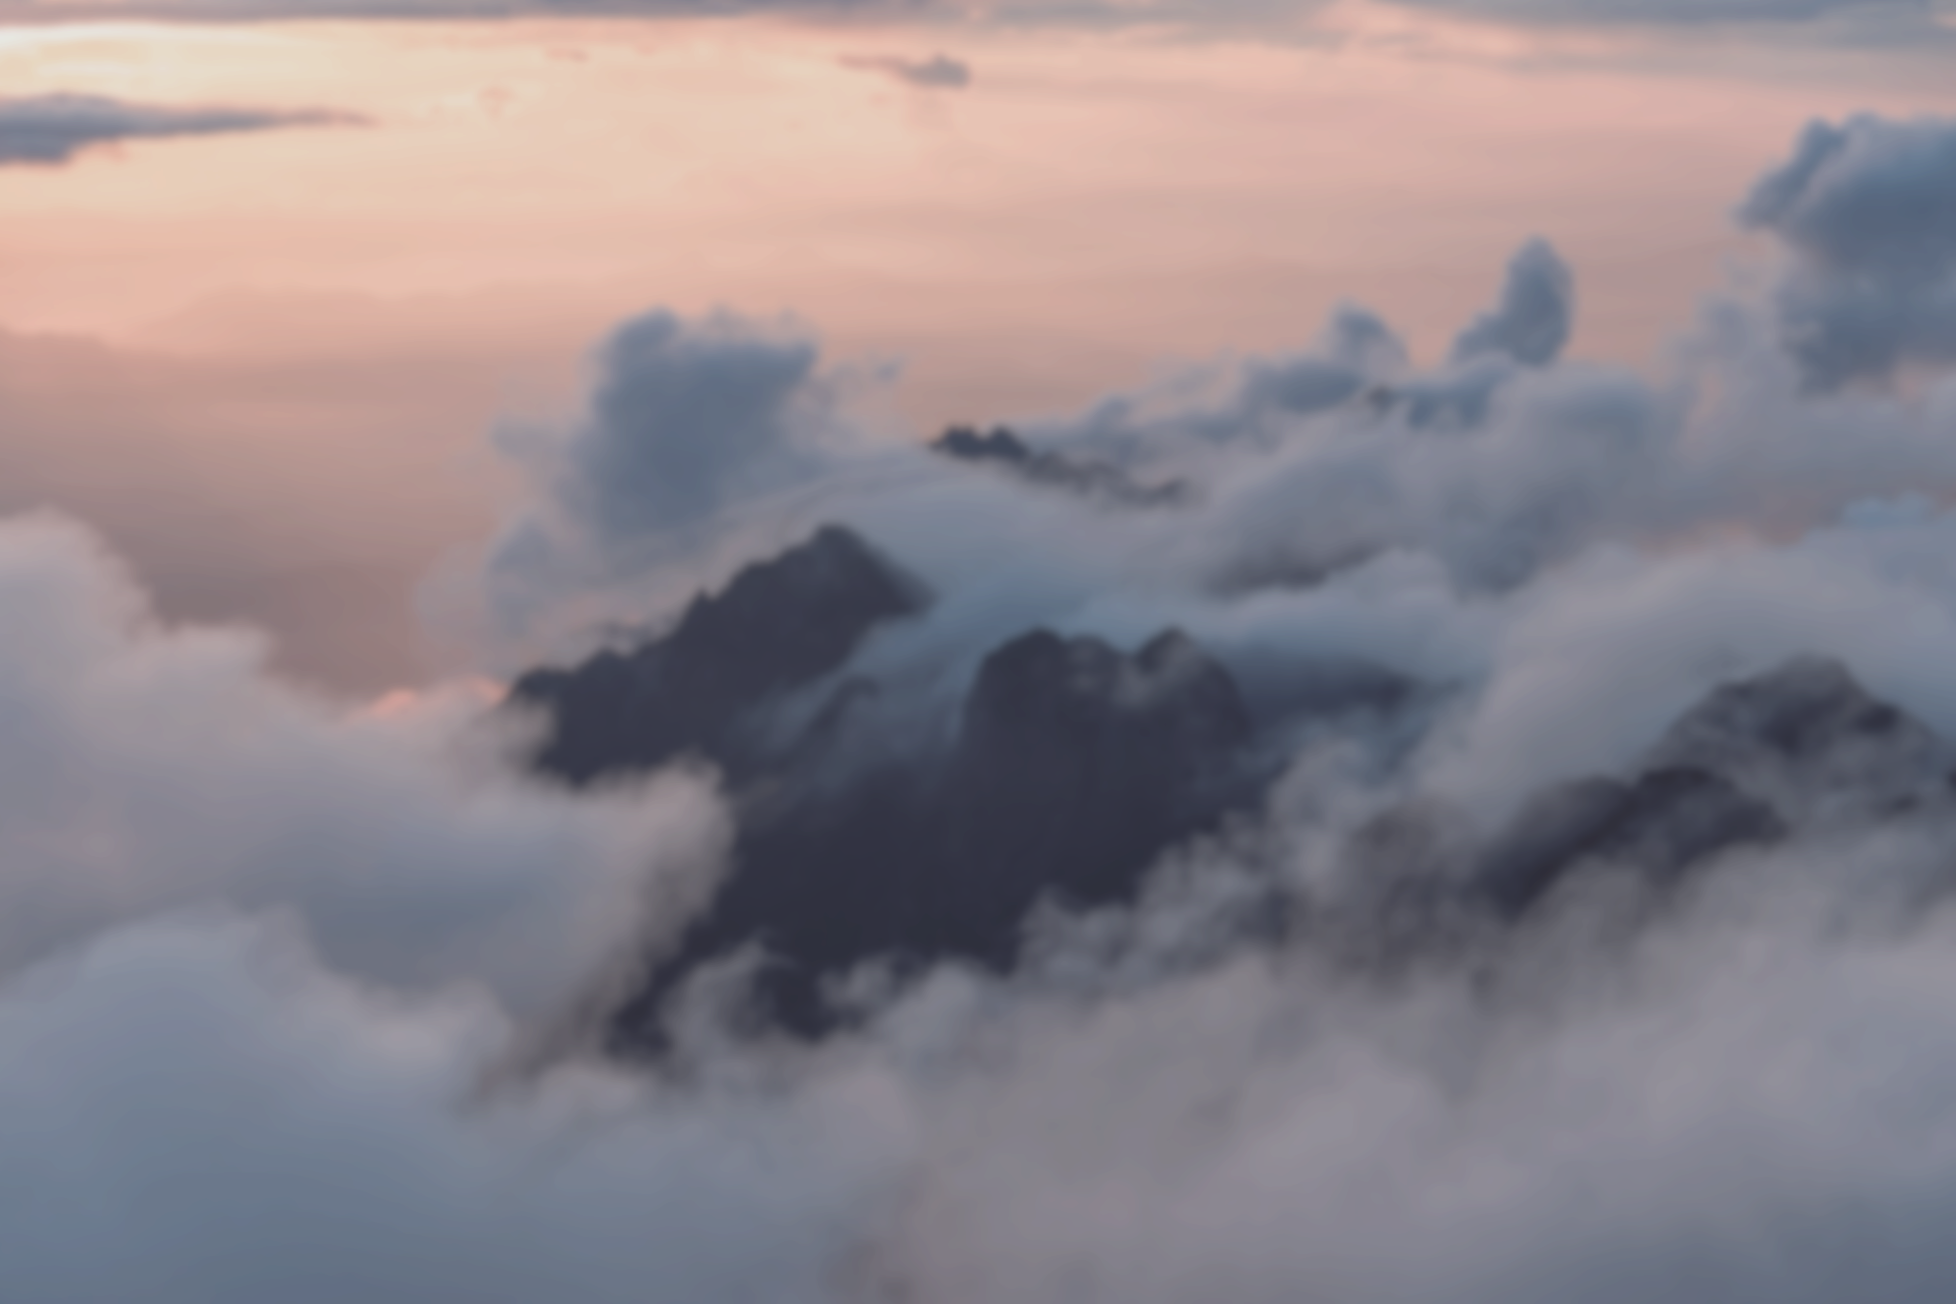
Небеса поют и моря шумят
О величии Твоём
Очарованы, стоим мы
пред Тобой

Slide 2
Ты наш верный Бог
О Твоей любви расскажем всей земле

Slide 3
Мы к Тебе пришли, несравненный Ты
Господь – Ты прав всегда

Slide 4
Аллилуя, Царь навеки
Аллилуя, Друг Спаситель

